Slide 1





Dự đoán giá vàng sử dụng Tensorflow
GVHD: Nguyễn Công Hoan
Nhóm 1:
Phạm Hùng Vỹ – 15521037
Trần Phú Vinh – 15521020
Phan Hữu Chí – 15520065
Đào Đức Huy – 15520295

Slide 2
Bài toán
Cho thông tin về vàng (Gold ETF) 29 ngày gần đây, làm sao dự đoán được giá vàng chốt phiên ngày tiếp theo

Slide 3
Dữ liệu
Sử dụng package fix_yahoo_finance
Cấu trúc của dữ liệu thu thập được:
Date | Open | High | Low | Close | Adj Close | Volume
2019-04-09 | 123.260002 | 123.349998 | 123.029999 | 123.150002 | 123.150002 | 4648400
2019-04-10 | 123.220001 | 123.769997 | 123.190002 | 123.529999 | 123.529999 | 6344800
2019-04-11 | 122.540001 | 122.750000 | 121.790001 | 121.949997 | 121.949997 | 11694500
2019-04-12 | 121.959999 | 122.309998 | 121.800003 | 121.830002 | 121.830002 | 5272800
2019-04-15 | 121.199997 | 121.309998 | 121.095001 | 121.290100 | 121.290100 | 535004

Slide 4
Dữ liệu train
Chia theo chu kì 30 ngày (không liên tiếp do nghỉ thứ 7 và chủ nhật)
Lấy 3 cột [Close, Open, Volume]
Gộp 29 ngày đầu với 3 cột trên, ta được bộ dữ liệu đầu vào x có shape [29, 3]
Đầu ra y là kết quả [Close] của ngày thứ 30
Bộ dữ liệu tiếp theo thì dịch qua bên phải 1 ngày

Slide 5
Date | Open | Close | Volume
2019-02-28 | 124.709999 | 123.989998 | 7811700
2019-03-01 | 123.480003 | 121.879997 | 16411700
…. | …. | …. | ….
2019-04-08 | 122.970001 | 122.510002 | 4270800
2019-04-09 | 123.260002 | 123.150002 | 4648400
Tổng cộng 29 Ngày
Date | Close
2019-04-10 | 123.529999
Date | Open | Close | Volume
2019-03-01 | 123.480003 | 121.879997 | 16411700
2019-03-04 | 121.559998 | 121.559998 | 10272600
…. | …. | …. | ….
2019-04-09 | 123.260002 | 123.150002 | 4648400
2019-04-10 | 123.220001 | 123.529999 | 6344800
Tổng cộng 29 Ngày
Date | Close
2019-04-11 | 121.949997

Slide 6
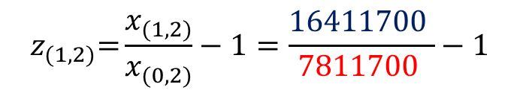

Dữ liệu train
Chênh lệch giữa các feature cao, cần normalize
$$z_{(i, j)}\text{=}\frac{x_{(i,j)}}{x_{(0,j)}}−1$$
Date | Open | Close | Volume
2019-02-28 | 124.709999 | 123.989998 | 7811700
2019-03-01 | 123.480003 | 121.879997 | 16411700
…. | …. | …. | ….
2019-04-08 | 122.970001 | 122.510002 | 4270800
2019-04-09 | 123.260002 | 123.150002 | 4648400
Tổng cộng 29 Ngày
$$z_{(1, 2)}\text{=}\frac{x_{(1,2)}}{x_{(0,2)}}−1=\frac{\text{16411700} }{\text{7811700 }}−1$$

Slide 7
Date | Open | Close | Volume
2019-02-28 | 0.000000 | 0.000000 | 0.000000
2019-03-01 | 0.001350 | 0.009013 | 0.945144
…. | …. | …. | ….
2019-04-08 | 0.010128 | 0.008337 | --0.471095
2019-04-09 | 0.011254 | 0.015097 | 0.018875
Tổng cộng 29 Ngày
Date | Close
2019-04-10 | -0.013054

Slide 8
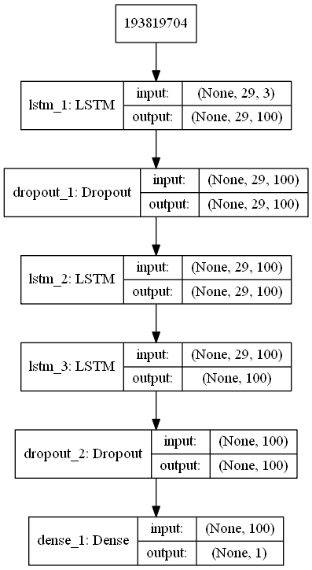
Model
epochs = 5
batch_size = 32
step_per_epoch = 90
dropout_rate = 0.2

Slide 9
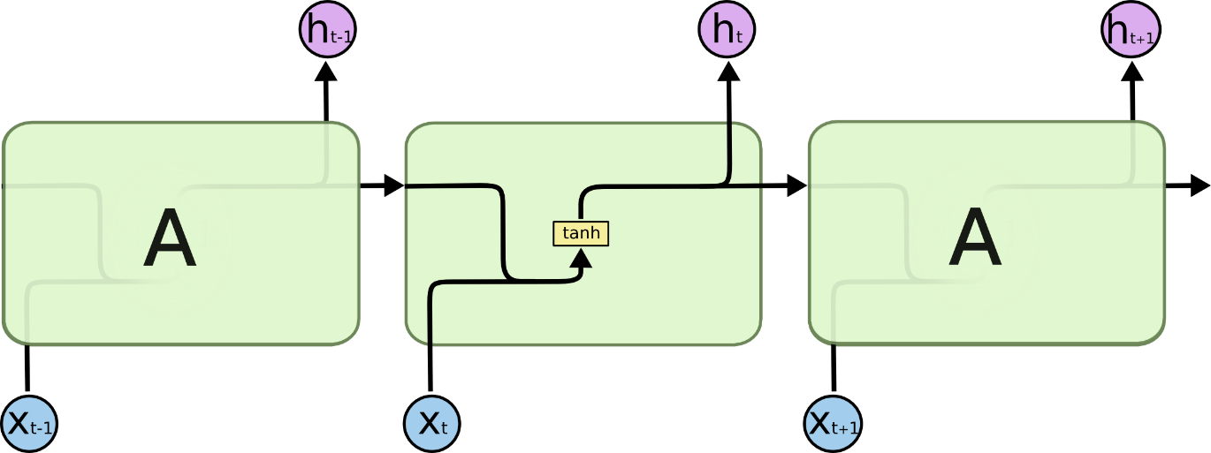
LTSM
Mạng bộ nhớ dài-ngắn (Long Short Term Memory networks), thường được gọi là LSTM - là một dạng đặc biệt của RNN, nó có khả năng học được các phụ thuộc xa.
LSTM được thiết kế để tránh được vấn đề phụ thuộc xa (long-term dependency). Việc nhớ thông tin trong suốt thời gian dài là đặc tính mặc định của chúng, chứ ta không cần phải huấn luyện nó để có thể nhớ được
Mọi mạng hồi quy đều có dạng là một chuỗi các mô-đun lặp đi lặp lại của mạng nơ-ron.

Slide 10
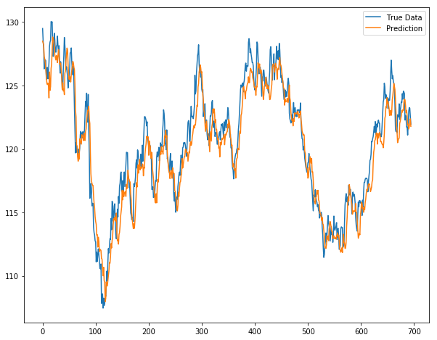
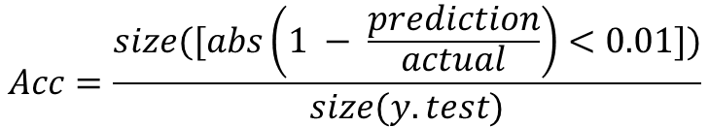
Kết quả
$$Acc=\frac{size([abs\left(1 − \frac{prediction}{actual}\right)<0.01])}{size(y.test)}$$
Độ chính xác : 58,42%

Slide 11


Giá vàng hôm nay… 92.052849!
Cảm ơn các bạn đã lắng nghe và theo dõi
Giá vàng 7 ngày tiếp theo ➔

